Slide 1
持久性内存中的KV存储引擎优化
徐冰洁
2020年12月15日

Slide 2
目 录
背景与意义
研究内容
实验评估

Slide 3
一、背景与意义
生产实践中KV存储的工作负载分析
大部分项(items)都是小尺寸(small-sized)的
Facebook ETC Memcached池中有40％的项小于13字节，而70％的项小于300字节
许多常见的内存计算任务，例如线性回归和图形计算中的稀疏参数，通常会存储小型KV项
从以读取为主转变为写入密集型
Read-dominated：Object caching system
Write-intensive：电子商务平台、无服务器分析

Slide 4
一、背景与意义
小尺寸的更新与持久性内存粒度不匹配
持久性内存KV存储系统的组成
持久性索引(index)：树或者哈希表，用来找KV记录
存储(storage)管理器：NVM分配器，存储实际的KV对
KV记录存在NVM中，但索引有不同的存法，对索引的更新大多仅涉及修改一个或多个指针
将更新从CPU cache刷新到NVM
防止系统故障，丢失数据或部分更新数据
KV store需要order updates或者log updates，从CPU cache刷到NVM
KV存储中的写入大小与硬件中的更新粒度之间不匹配，从而极大地浪费了PM带宽。

Slide 5
一、背景与意义
Optane DCPMM
顺序和随机访问模式在高并发下具有相似的带宽
重复刷新到相同的cacheline会有大延迟
挑战
日志结构的存储在PM中的批处理机会较少
不能从顺序访问中获益
PM的粒度较SSD更小，同时日志结构会增加数据长度，进一步限制了批处理次数
批处理增加了延迟
低延迟是新兴的NVM优势
批处理还与高速网络的设计原理相冲突

Slide 6
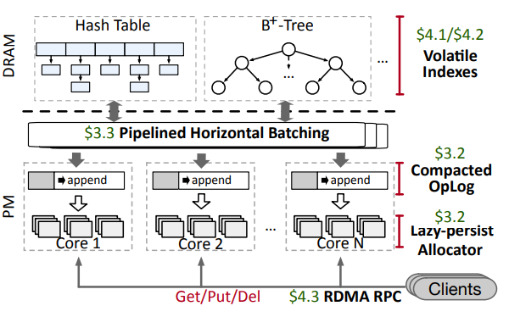
二、研究内容
FlatStore架构
最小的写开销
低延迟
多核可伸缩性

Slide 7
二、研究内容
紧凑型的OpLog
每核日志结构型
通过高效的批处理，操作小且频繁的更新
为了增加批处理机会，log entry只存metadata和小KV对
惰性持久分配器
大KV对由分配器单独存储
在运行时通过延迟分配metadata来消除冗余
通过计算OpLog中的指针偏移恢复metadata

Slide 8
二、研究内容
水平批处理
客户端通过基于RDMA的RPC将请求发送至服务器
服务器核由keyhash决定
服务器核可以并行将日志条目持久保存到其本地OpLogs中
为了最大程度地增加批处理的机会，FlatStore合并了流水线水平批处理，以允许核心、在创建批处理时从其他核窃取日志条目。

Slide 9
二、研究内容
易失性索引
FlatStore-H：
带哈希表的FlatStore
在DRAM中部署了CCEH
FlatStore-M:
带有Masstree的FlatStore

Slide 10
二、研究内容
RDMA RPC
客户端通过基于RDMA的自定义RPC将请求发送到服务器核心
RDMA能够直接访问远程存储器，而无需远程CPU的参与
为了支持有效的消息传递，引入了基于RDMA的FlatRPC，它允许客户端将请求直接写入服务器核心的消息缓冲区，但是将答复消息委派给代理核心以发送回去。

Slide 11
三、实验评估
硬件平台
集群由一个服务器节点和12个客户端节点组成
服务器节点配备了四个Optane DCPMM（每个DIMM 256 GB，总计1 TB），128 GB DRAM内存和两个2.6GHz的Intel Xeon Gold 6240M CPU（总共36个内核），并安装了Ubuntu 18.04。
每个客户端节点具有128 GB的DRAM内存和两个2.2GHz的Intel Xeon E5-2650 v4 CPU（总共24个内核），并随CentOS 7.4一起安装。

Slide 12
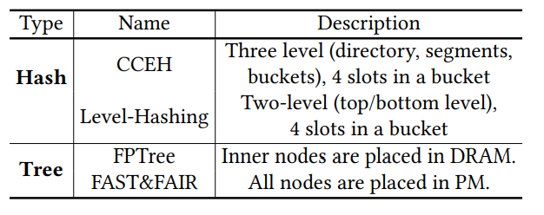
三、实验评估
对比实验
同时评测了FlatStore和其他KV存储引擎
选择了四个最新的索引方案进行比较

Slide 13
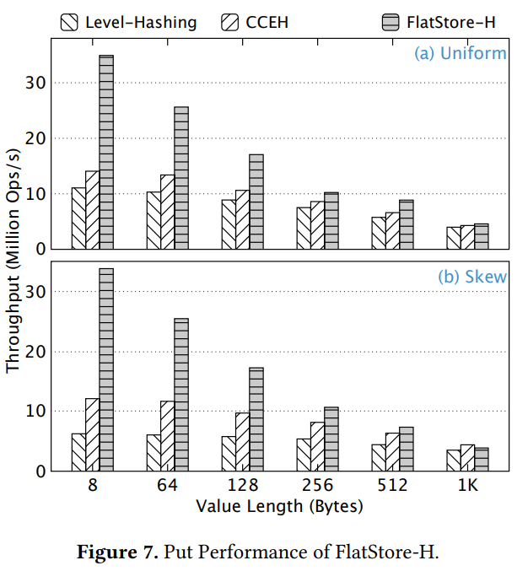
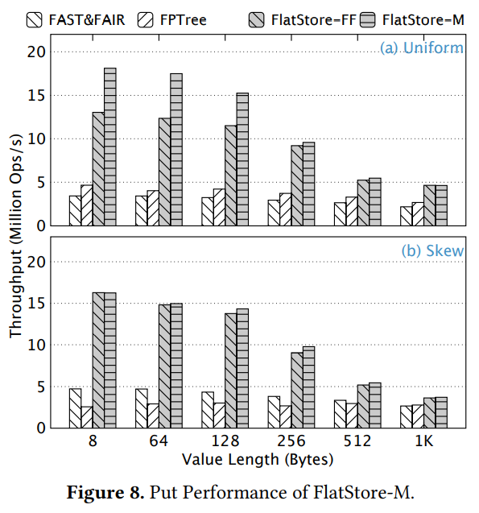
三、实验评估

Slide 14
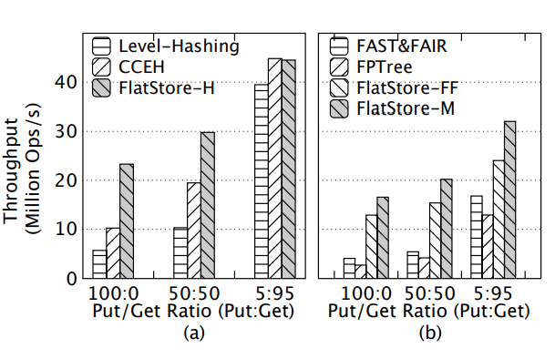
三、实验评估
将Facebook上的ETC池模拟为生产工作量，以评估FlatStore的行为。
读取为主和写入密集型工作负载分别对应于95：5和50:50的Get：Put比率

Slide 15
Thanks！

